Slide 1


BÀI 3:THỦ TỤC TRONG LOGO
Chào mừng tất cả các bạn lớp 5
tuần 22

Slide 2
KIỂM TRA BÀI CŨ
Câu 1: Dùng lệnh Repeat để vẽ hình vuông sau:
100
Repeat 4[FD 100 RT 90]
100
Câu 2: Dùng lệnh Repeat để vẽ hình tam giác đều sau:
Repeat 3[FD 100 RT 120]
100
100

Slide 3

MỤC TIÊU BÀI HỌC
Hiểu được khái niệm, cách viết, cách lưu lại thủ tục trong Logo.
Viết, lưu lại và sử dụng được một thủ tục đã lưu trong Logo.

Slide 4
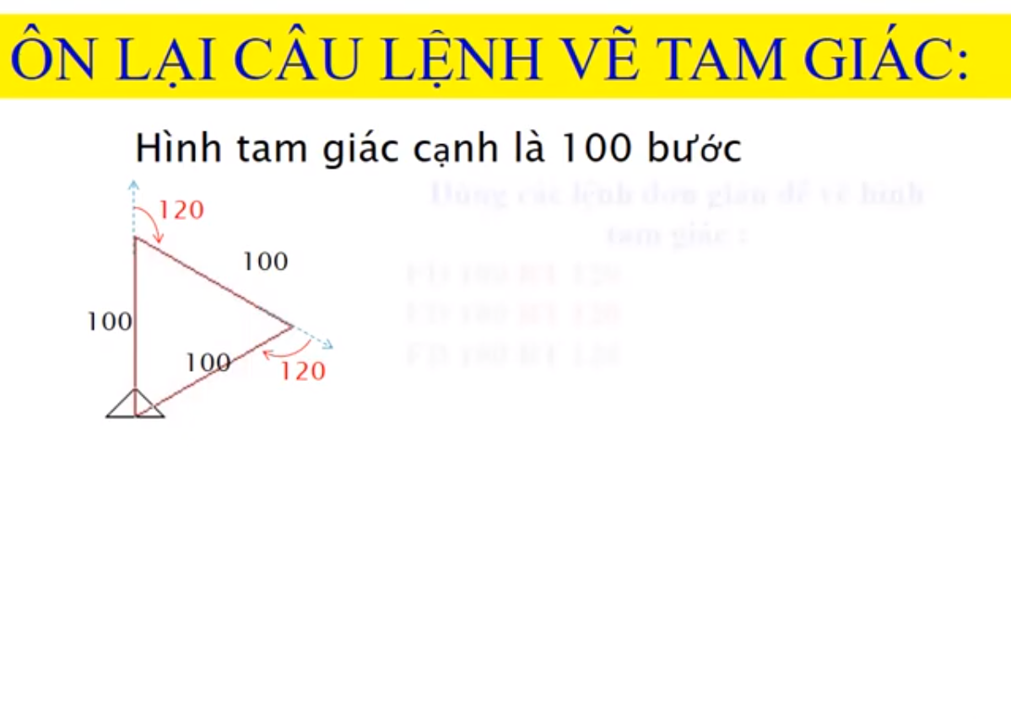
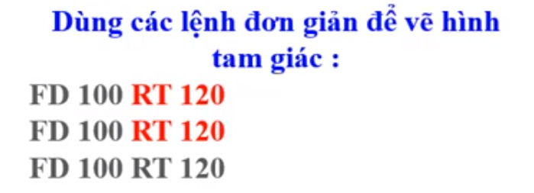
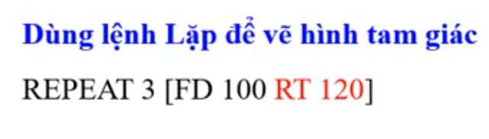

Slide 5
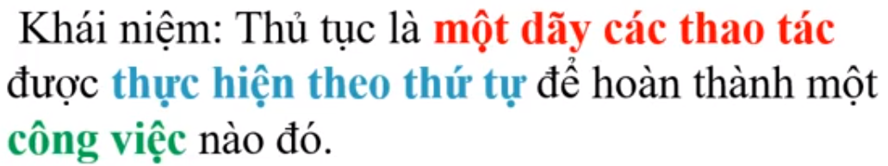
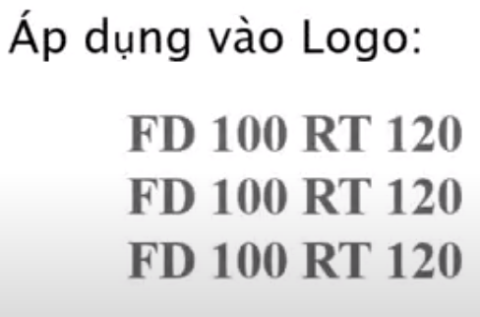
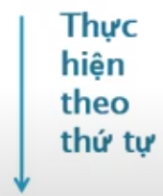

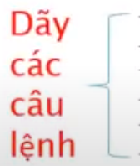



A. HOẠT ĐỘNG CƠ BẢN:
1. Thủ tục là gì?

Slide 6
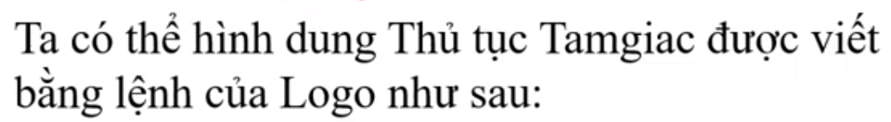
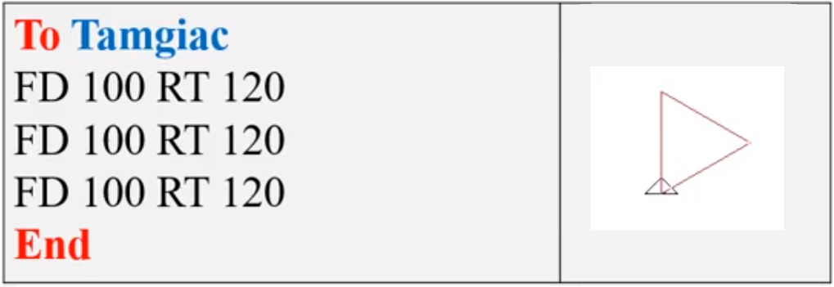

2. Thủ tục trong Logo
Hay:
To Tamgiac REPEAT 3 [ FD 100 RT 120] End

Slide 7
2. Thủ tục trong Logo
Cấu trúc chung của một thủ tục
To < tên thủ tục>
Thân của thủ tục < các dòng lệnh>
end
Ví dụ 1: Thủ tục vẽ hình chữ nhật
to hinhchunhat
Repeat 2 [ FD100 RT 90 FD 50 RT 90]
end
Ví dụ 2: Viết thủ tục vẽ hình vuông có chiều dài 100 bước.
to hinhvuong
Repeat 4 [ FD100 RT 90]
end
*Chú ý:
- Dùng chữ Việt không dấu để đặt tên cho thủ tục.
- Trong tên thủ tục không được có dấu cách phải có ít nhất một chữ cái.
+Ví dụ các tên đúng: Tamgiac; tamgiac1
+Ví dụ các tên sai: Tam giác; Tamgiac 1;
- Em nên đặt tên thủ tục sao cho gợi mở và dễ nhớ.

Slide 8
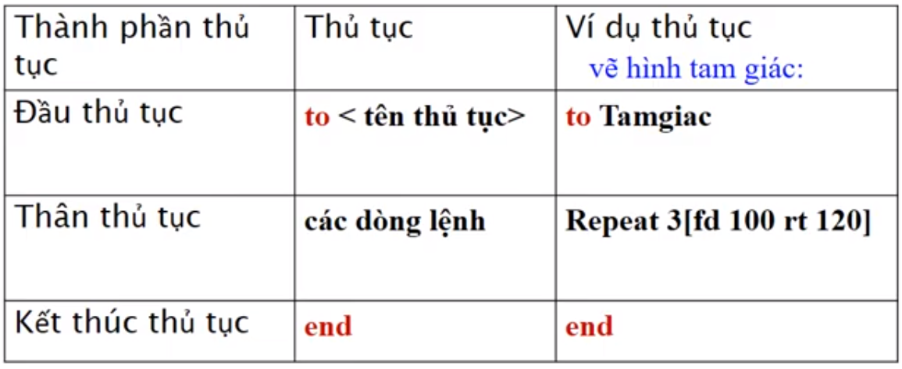

Slide 9
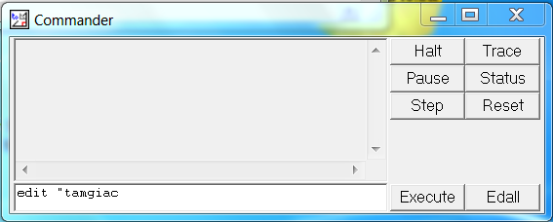

Trong Logo, để viết thủ tục Tamgiac ta làm theo các bước sau:
Nháy chuột trong ngăn gõ lệnh.
Bước 1. Gõ lệnh edit “Tamgiac rồi nhấn phím Enter.
Chú ý:
- Sau lệnh edit phải có dấu cách, rồi đến dấu nháy kép và tên thủ tục.
- Dấu nháy kép “ là dấu khoá chỉ có phía trước tên thủ tục.

Slide 10
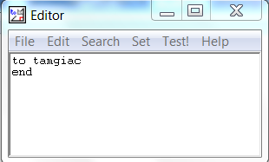
Xuất hiện cửa sổ soạn thảo
Các lệnh có sẵn:
To tamgiac
End

Slide 11
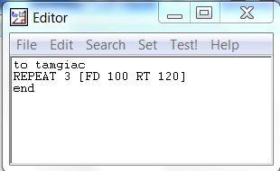
Bước 2: Gõ các lệnh vẽ hình tam giác trong cửa sổ soạn thảo
Gõ chèn vào các lệnh vẽ hình tam giác
Nháy chuột để con trỏ soạn thảo nằm cuối dòng đầu rồi nhấn Enter để thêm dòng trắng vào giữa.

Slide 12
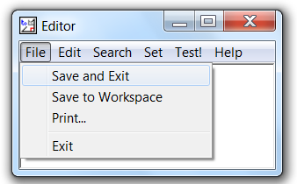
Bước 3: Ghi vào bộ nhớ và đóng cửa sổ soạn thảo
Nháy vào File rồi chọn Save and Exit

Slide 13
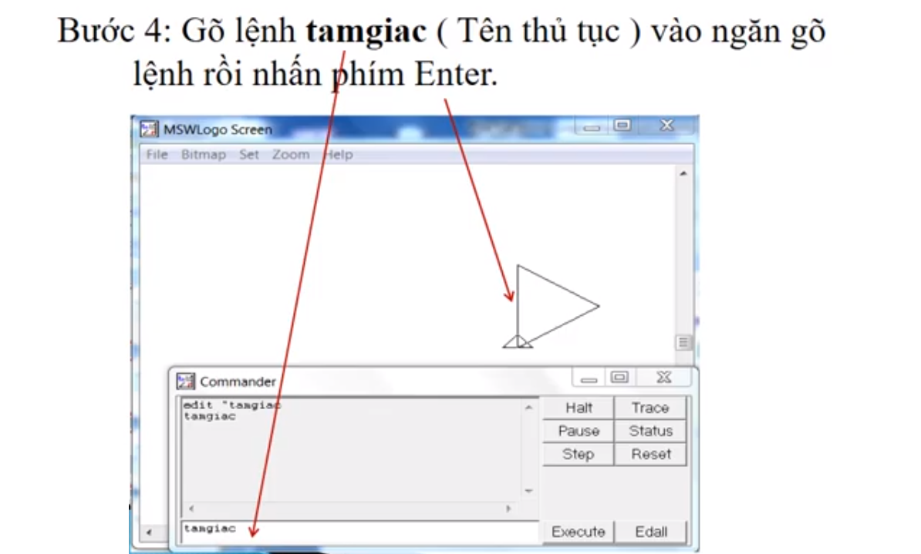

Slide 14
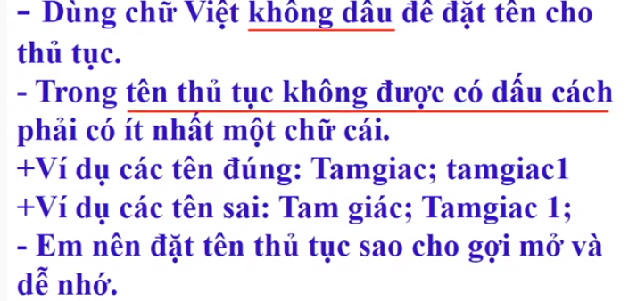

Slide 15

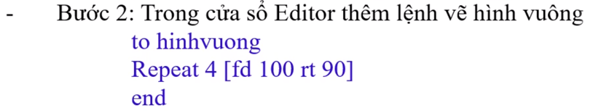

Áp dụng vào bài tập thực hành
Bài tập: Viết thủ tục vẽ hình vuông có chiều dài 100 bước.
to hinhvuong
Repeat 4 [ FD100 RT 90]
end

Slide 16
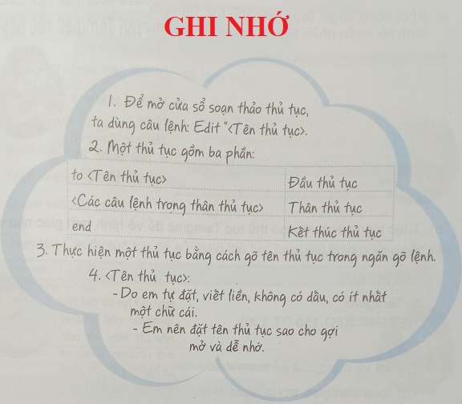

Slide 17
Dặn dò
Về nhà làm bài tập trong sách bài tập tin lớp 5 . Bài 1,2,3 (trang 61,62)

